Slide 1
CHUYÊN ĐỀ 1. PHÉP BIẾN HÌNH TRONG MẶT PHẲNG
BÀI 6
PHÉP VỊ TỰ
2 tiết: T10 – T11
GV Trương Tử Trang – THPT Vĩnh Thạnh 1
Notes:
Bìa. Đáp án, lời giải hiện theo click. Nút GeoGebra mở trang online (cần Internet).
Khối 11 năm học 2026 – 2027 không có HS khuyết tật; vẫn ghi đủ chữ trên slide để HS tự đọc lại.

Slide 2
MỤC TIÊU BÀI HỌC
TỔNG KẾT
Yêu cầu cần đạt (SGK Chuyên đề tr.26 – 29)
Nhận biết phép vị tự và các tính chất của phép vị tự.
Xác định ảnh của điểm, đoạn thẳng, tam giác, đường tròn qua phép vị tự.
Vận dụng phép vị tự để giải bài toán quỹ tích và một số vấn đề thực tiễn (phóng to, thu nhỏ hình).
Năng lực toán học: tư duy và lập luận (M′N′ = kMN, tỉ số diện tích k²); mô hình hoá (phóng to tranh, logo); giải quyết vấn đề (quỹ tích trọng tâm); sử dụng công cụ (GeoGebra – lệnh Dilate).
Phẩm chất: trân trọng tranh dân gian Đông Hồ; trách nhiệm khi làm việc nhóm; trung thực khi dùng AI.
CĐ1 – Bài 6. Phép vị tự – Toán 11 2
Notes:
1'. Yêu cầu cần đạt lấy từ khung 'Kiến thức, kĩ năng' SGK Chuyên đề tr.26 – 29.

Slide 3
LỘ TRÌNH 2 TIẾT
TỔNG KẾT
T10
Tranh Đông Hồ; HĐ1; định nghĩa phép vị tự; Ví dụ 1; Luyện tập 1; Vận dụng 1
🧩 Điền nhanh
T11
Tính chất; Ví dụ 2; Luyện tập 2; Ví dụ 3 (quỹ tích); Bài 1.20 – 1.23; Trạm AI
🎮 Rung chuông vàng
CĐ1 – Bài 6. Phép vị tự – Toán 11 3
Notes:
Chiếu để HS nắm lộ trình bài học.

Slide 4
TIẾT 1 (T10)
Phép vị tự
Mục tiêu tiết học:
• Định nghĩa phép vị tự tâm O, tỉ số k.
• Ví dụ 1, Luyện tập 1, Vận dụng 1.
GV Trương Tử Trang – THPT Vĩnh Thạnh 4
Notes:
Tiết 10 (45'): Mở đầu 5' – HĐ1: 10' – định nghĩa, Câu hỏi 7' – Ví dụ 1: 8' – Luyện tập 1, Vận dụng 1: 8' – Điền nhanh 4' – Tổng kết 3'.

Slide 5
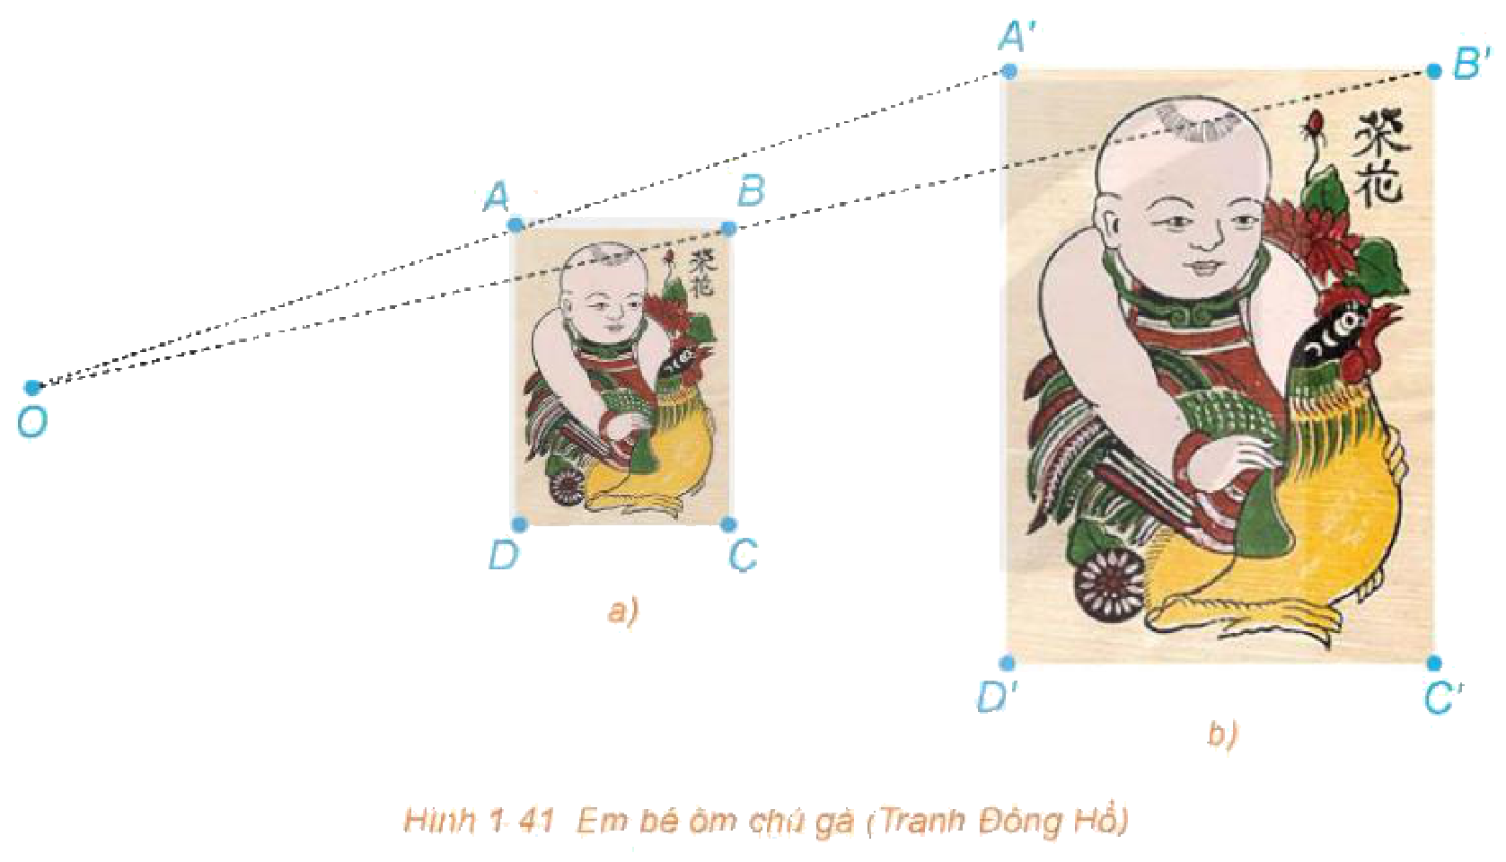

KHỞI ĐỘNG – TRANH ĐÔNG HỒ “EM BÉ ÔM CHÚ GÀ”
KHỞI ĐỘNG
Hai bức tranh có hình dạng giống nhau nhưng khác nhau về kích thước, nên không có phép dời hình nào biến bức tranh này thành bức tranh kia. Có phép biến hình nào biến bức tranh nhỏ thành bức tranh lớn?
(SGK chuyên đề tr.26)
▶ VIDEO MỞ ĐẦU
Hình 1.41. Em bé ôm chú gà (Tranh Đông Hồ)
CĐ1 – Bài 6. Phép vị tự – Toán 11 5
Notes:
Chiếu video mở đầu (ảnh thật, lồng tiếng, phụ đề – không nói đáp án), HS quét QR xem lại. 5'. Chiếu video; HS nhận xét: hai tranh giống nhau nhưng không bằng nhau. Ghi dự đoán, chưa chốt – trả lời ở Vận dụng 1.

Slide 6
HĐ1 (SGK TR.26)
HÌNH THÀNH KIẾN THỨC
$ABCD$, $A^{′}B^{′}C^{′}D^{′}$ có các cạnh tương ứng song song, tranh lớn gấp đôi tranh nhỏ. a) Vì sao $AA^{′}$, $BB^{′}$, $CC^{′}$, $DD^{′}$ cùng đi qua một điểm $O$? b) Tính $\frac{OA}{OA^{′}}$, $\frac{OB}{OB^{′}}$, $\frac{OC}{OC^{′}}$, $\frac{OD}{OD^{′}}$. c) Nối hai điểm tương ứng (đầu mỏ chú gà): đường thẳng có qua $O$?
a) $AB∥A^{′}B^{′}$, $A^{′}B^{′}=2AB$ ⇒ $AA^{′}$, $BB^{′}$ cắt nhau tại $O$ với $OA^{′}=2OA$, $OB^{′}=2OB$; tương tự với $C$, $D$.
Hình 1.41
b) Các tỉ số đều bằng $\frac{1}{2}$.
c) Có – đi qua $O$.
CĐ1 – Bài 6. Phép vị tự – Toán 11 6
Notes:
10'. Nhóm đôi, dùng thước trên tranh in (click 1–3). Hình chữ nhật lớn gấp đôi, cạnh tương ứng song song.

Slide 7
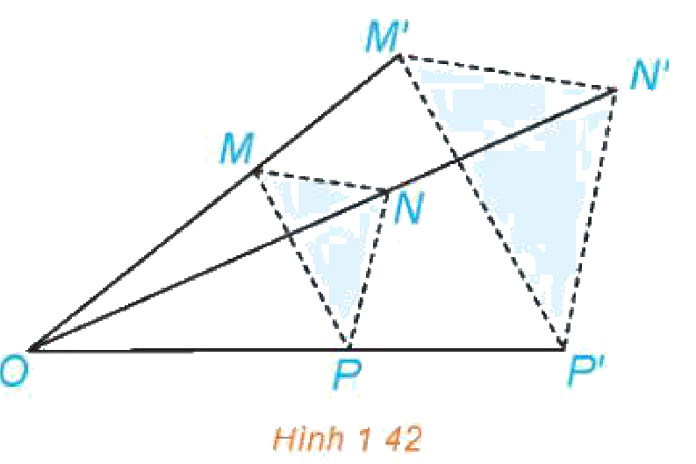
PHÉP VỊ TỰ (SGK TR.26 – 27)
HÌNH THÀNH KIẾN THỨC
Cho điểm $O$ và số thực $k≠0$. Phép biến hình biến mỗi điểm $M$ thành $M^{′}$ sao cho $\vec{OM^{′}}=k\vec{OM}$ gọi là phép vị tự tâm $O$, tỉ số $k$, kí hiệu $V_{\left(O , k\right)}$.
Câu hỏi. $V_{\left(O , k\right)}$ biến $O$ thành điểm nào? Nếu $V_{\left(O , k\right)}(M)=M^{′}$ thì $V_{\left(O , \frac{1}{k}\right)}$ biến $M^{′}$ thành điểm nào?
$O↦O$; $V_{\left(O , \frac{1}{k}\right)}(M^{′})=M$ vì $\vec{OM}=\frac{1}{k}\vec{OM^{′}}$.
Hình 1.42
CĐ1 – Bài 6. Phép vị tự – Toán 11 7
Notes:
7'. Click 1: khung định nghĩa; click 2: Câu hỏi SGK. Nhấn mạnh k ≠ 0, có thể âm.

Slide 8
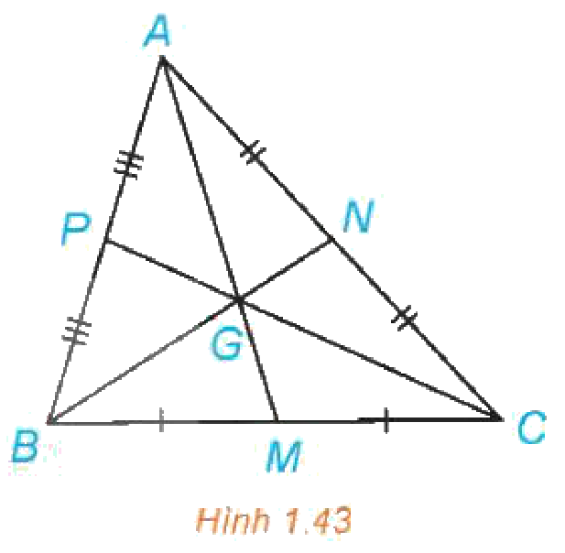
VÍ DỤ 1 (SGK TR.27)
HÌNH THÀNH KIẾN THỨC
Tam giác $ABC$ có các trung tuyến $AM$, $BN$, $CP$, trọng tâm $G$. a) Ảnh của $A$, $N$, $P$ qua $V_{\left(A , 2\right)}$. b) Ảnh của $A$, $B$, $C$ qua $V_{\left(G , −\frac{1}{2}\right)}$.
a) $AC=2AN$, $AB=2AP$ ⇒ ảnh của $A$, $N$, $P$ là $A$, $C$, $B$.
b) $\vec{GM}=−\frac{1}{2}\vec{GA}$, $\vec{GN}=−\frac{1}{2}\vec{GB}$, $\vec{GP}=−\frac{1}{2}\vec{GC}$ ⇒ ảnh là $M$, $N$, $P$.
Hình 1.43
CĐ1 – Bài 6. Phép vị tự – Toán 11 8
Notes:
8'. Cặp đôi (click 1, 2). Câu b: G chia trung tuyến theo tỉ số 2 : 1 – hướng ngược nên k âm.

Slide 9
LUYỆN TẬP 1 – VẬN DỤNG 1 (SGK TR.27)
LUYỆN TẬP
Luyện tập 1. Chứng minh $V_{\left(O , 1\right)}$ là phép đồng nhất, $V_{\left(O , −1\right)}$ là phép đối xứng tâm $O$.
$k=1$: $\vec{OM^{′}}=\vec{OM}$ ⇒ $M^{′}≡M$. $k=−1$: $\vec{OM^{′}}=−\vec{OM}$ ⇒ $O$ là trung điểm $MM^{′}$.
Vận dụng 1. Chỉ ra phép vị tự biến tranh nhỏ thành tranh lớn và biến tranh lớn thành tranh nhỏ.
$V_{\left(O , 2\right)}$ biến tranh nhỏ thành tranh lớn; $V_{\left(O , \frac{1}{2}\right)}$ biến tranh lớn thành tranh nhỏ.
CĐ1 – Bài 6. Phép vị tự – Toán 11 9
Notes:
8'. Luyện tập 1 cá nhân (click 1). Vận dụng 1 trở lại tình huống mở đầu (click 2).

Slide 10
ĐIỀN NHANH
TRÒ CHƠI
📋 Hai đội, mỗi lượt 1 bạn – đúng và nhanh được 1 điểm.
Điền toạ độ ảnh:
1. $V_{\left(O , 3\right)}(1;−2)$
$\left(3;−6\right)$
2. $V_{\left(O , −2\right)}(2;1)$
$\left(−4;−2\right)$
3. $V_{\left(O , \frac{1}{2}\right)}(4;−6)$
$\left(2;−3\right)$
4. $V_{\left(O , −1\right)}(5;0)$
$\left(−5;0\right)$
CĐ1 – Bài 6. Phép vị tự – Toán 11 10
Notes:
4'. Biểu thức toạ độ: V(O, k): (x; y) ↦ (kx; ky). Click hiện đáp án từng dòng. Đáp án: 1) (3;-6); 2) (-4;-2); 3) (2;-3); 4) (-5;0).

Slide 11
TỔNG KẾT TIẾT 1
TỔNG KẾT
$V_{\left(O , k\right)}$: $\vec{OM^{′}}=k\vec{OM}$ ($k≠0$); $V_{\left(O , k\right)}:(x;y)↦(kx;ky)$.
$V_{\left(O , 1\right)}$ – đồng nhất; $V_{\left(O , −1\right)}$ – đối xứng tâm $O$.
Nhiệm vụ về nhà:
Ôn lại hiệu hai vectơ, tam giác đồng dạng.
Đọc trước mục 2. Tính chất (SGK tr.27).
CĐ1 – Bài 6. Phép vị tự – Toán 11 11
Notes:
3'. Gọi 1–2 HS nêu lại ý chính của tiết trước khi hiện khung; HS đối chiếu vở ghi, bổ sung. GV giao nhiệm vụ về nhà, nhắc hạn nộp và tiết sau kiểm tra miệng.

Slide 12
TIẾT 2 (T11)
Tính chất của phép vị tự. Luyện tập
Mục tiêu tiết học:
• M'N' = |k|MN; ảnh của đoạn thẳng, đường tròn, tam giác, đường thẳng.
• Ví dụ 2, 3; Luyện tập 2; Bài 1.20 – 1.23.
GV Trương Tử Trang – THPT Vĩnh Thạnh 12
Notes:
Tiết 11 (45'): HĐ2, tính chất 7' – Ví dụ 2, Luyện tập 2: 7' – Ví dụ 3, GeoGebra 6' – Bài 1.20 – 1.22: 7' – Trạm AI 4' – Vận dụng 2, Bài 1.23: 3' – Rung chuông vàng 9' – củng cố 2'.

Slide 13
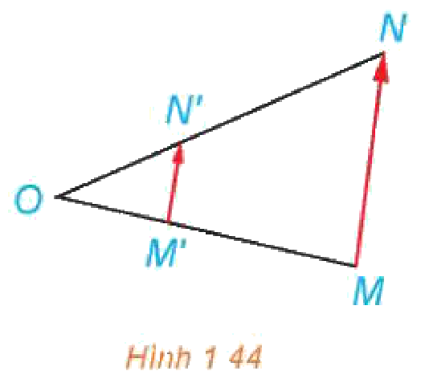
2. TÍNH CHẤT – HĐ2 (SGK TR.27)
HÌNH THÀNH KIẾN THỨC
$V_{\left(O , k\right)}$ biến $M$, $N$ thành $M^{′}$, $N^{′}$. a) Biểu diễn $\vec{OM^{′}}$, $\vec{ON^{′}}$ theo $\vec{OM}$, $\vec{ON}$. b) Vì sao $\vec{M^{′}N^{′}}=k\vec{MN}$?
a) $\vec{OM^{′}}=k\vec{OM}$, $\vec{ON^{′}}=k\vec{ON}$.
b) $\vec{M^{′}N^{′}}=\vec{ON^{′}}−\vec{OM^{′}}=k(\vec{ON}−\vec{OM})=k\vec{MN}$.
$V_{\left(O , k\right)}$ biến $M$, $N$ thành $M^{′}$, $N^{′}$ thì $\vec{M^{′}N^{′}}=k\vec{MN}$, do đó $M^{′}N^{′}=|k|MN$.
Hình 1.44
CĐ1 – Bài 6. Phép vị tự – Toán 11 13
Notes:
5'. Click 1, 2: HĐ2; click 3: khung tính chất.

Slide 14
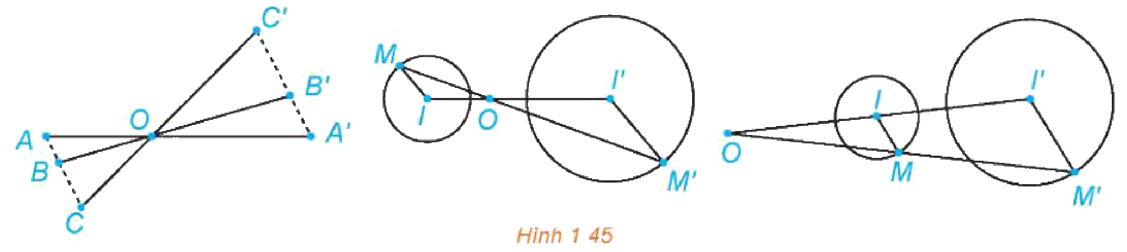
CHÚ Ý (SGK TR.28)
HÌNH THÀNH KIẾN THỨC
Phép vị tự tâm $O$, tỉ số $k$:
Biến ba điểm thẳng hàng thành ba điểm thẳng hàng (giữ thứ tự); đoạn thẳng độ dài $a$ thành đoạn thẳng độ dài $|k|a$; đường tròn bán kính $R$ thành đường tròn bán kính $|k|R$, tâm là ảnh của tâm; tam giác thành tam giác đồng dạng (tỉ số $\left|k\right|$); đường thẳng thành đường thẳng song song hoặc trùng với nó.
Hình 1.45
CĐ1 – Bài 6. Phép vị tự – Toán 11 14
Notes:
2'. Click 1: khung. So sánh với phép dời hình: phép vị tự KHÔNG bảo toàn khoảng cách (trừ |k| = 1).

Slide 15
VÍ DỤ 2 – LUYỆN TẬP 2 (SGK TR.28)
HÌNH THÀNH KIẾN THỨC
Ví dụ 2. $V_{\left(O , k\right)}$ biến tam giác $ABC$ thành $A^{′}B^{′}C^{′}$. Tính $\frac{S_{A^{′}B^{′}C^{′}}}{S_{ABC}}$.
$△A^{′}B^{′}C^{′}∽△ABC$ theo tỉ số $\left|k\right|$ ⇒ $\frac{S_{A^{′}B^{′}C^{′}}}{S_{ABC}}=k^{2}$.
Luyện tập 2. $(C):(x−1)^{2}+(y−2)^{2}=25$. a) Tâm $I$, bán kính $R$. b) Tâm $I^{′}$, bán kính $R^{′}$ của $\left(C^{′})=V_{\left(A , 2\right)}(C\right)$, $A(3;5)$. c) Phương trình $\left(C^{′}\right)$.
a) $I(1;2)$, $R=5$. b) $\vec{AI^{′}}=2\vec{AI}=(−4;−6)$ ⇒ $I^{′}(−1;−1)$; $R^{′}=10$.
c) $(C^{′}):(x+1)^{2}+(y+1)^{2}=100$.
CĐ1 – Bài 6. Phép vị tự – Toán 11 15
Notes:
7'. Ví dụ 2 hỏi – đáp (click 1). Luyện tập 2 cặp đôi, gợi ý AI′ = 2AI (click 2, 3).

Slide 16

GEOGEBRA – PHÉP VỊ TỰ VÀ TÍNH CHẤT
GEOGEBRA
Kéo thanh trượt $k$, tâm $O$: tam giác, đường tròn và ảnh (đỏ).
tiSoDoDai $=|k|$, tiSoBanKinh $=|k|$, tiSoDienTich $=k^{2}$; $k<0$: ảnh khác phía tâm.
▶ MỞ GEOGEBRA
Quét QR mở trên điện thoại; kéo điểm để đổi hình.
CĐ1 – Bài 6. Phép vị tự – Toán 11 16
Notes:
2'. Đặt k = 2, −2, 1/2; HS đọc các tỉ số, kiểm chứng Ví dụ 2.

Slide 17
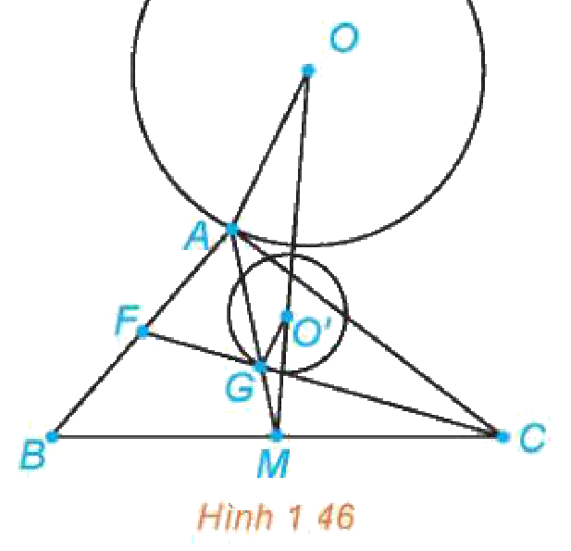
VÍ DỤ 3 – QUỸ TÍCH TRỌNG TÂM (SGK TR.28)
HÌNH THÀNH KIẾN THỨC
Cho $\left(O;R\right)$, $B$, $C$ phân biệt ($BC$ và $\left(O;R\right)$ không có điểm chung). $A$ thay đổi trên $\left(O;R\right)$. Chứng minh trọng tâm $G$ của tam giác $ABC$ thuộc một đường tròn cố định.
$M$ là trung điểm $BC$: $\vec{MG}=\frac{1}{3}\vec{MA}$ ⇒ $V_{\left(M , \frac{1}{3}\right)}(A)=G$.
$A∈(O;R)$ ⇒ $G∈(O^{′};R^{′})=V_{\left(M , \frac{1}{3}\right)}(O;R)$.
$R^{′}=\frac{R}{3}$, $\vec{MO^{′}}=\frac{1}{3}\vec{MO}$.
Hình 1.46
CĐ1 – Bài 6. Phép vị tự – Toán 11 17
Notes:
4'. Click 1–3. Mở GeoGebra trang 2: kéo A trên đường tròn, G để lại vết là đường tròn.

Slide 18

GEOGEBRA – QUỸ TÍCH TRỌNG TÂM G
GEOGEBRA
Kéo $A$ trên $\left(O;R\right)$: vết của $G$ là đường tròn $\left(O^{′};\frac{R}{3}\right)$.
Ô tiSo $=\frac{MG}{MA}$ luôn bằng $\frac{1}{3}$.
▶ MỞ GEOGEBRA
Quét QR mở trên điện thoại; kéo điểm để đổi hình.
CĐ1 – Bài 6. Phép vị tự – Toán 11 18
Notes:
2'. Bật vết G, kéo A một vòng.

Slide 19
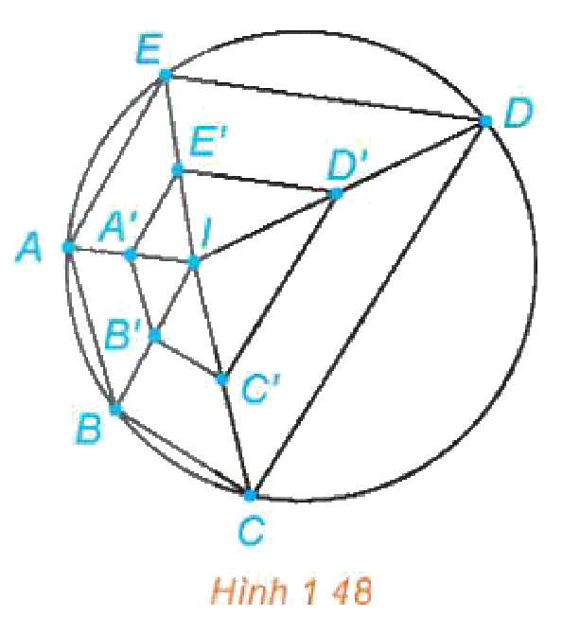
BÀI TẬP 1.20 – 1.22 (SGK TR.29)
LUYỆN TẬP
1.20. Hình thang $ABCD$ ($AB∥CD$, $CD=2AB$), $O$ = giao hai cạnh bên, $I$ = giao hai đường chéo. Ảnh của $AB$ qua $V_{\left(O , 2\right)}$, $V_{\left(I , −2\right)}$?
$V_{\left(O , 2\right)}$: $DC$ ($OD=2OA$, $OC=2OB$). $V_{\left(I , −2\right)}$: $CD$ ($\vec{IC}=−2\vec{IA}$, $\vec{ID}=−2\vec{IB}$).
1.21. $A(1;2)$, $B(3;6)$. Phương trình ảnh của đường tròn đường kính $AB$ qua $V_{\left(O , 3\right)}$.
$\left(x−6)^{2}+(y−12)^{2}=45\right.$.
1.22. $A^{′},…,E^{′}$ là trung điểm $IA,…,IE$ (H.1.48). Năm điểm đó có thuộc một đường tròn?
Có: là ảnh của $A,…,E$ qua $V_{\left(I , \frac{1}{2}\right)}$, nằm trên ảnh của đường tròn.
Hình 1.48
CĐ1 – Bài 6. Phép vị tự – Toán 11 19
Notes:
7'. Cá nhân, 3 HS lên bảng (click 1–3). 1.21: tâm (2; 4), bán kính √5; ảnh tâm (6; 12), bán kính 3√5.

Slide 20
TRẠM KIỂM CHỨNG AI (PHIẾU SỐ 2)
LUYỆN TẬP
AI số 1 (Luyện tập 2b): "$V_{\left(A , 2\right)}$, $A(3;5)$ biến $I(1;2)$ thành $I^{′}=A+2I=(5;9)$; $R^{′}=10$."
Sai công thức tâm ảnh: $\vec{AI^{′}}=2\vec{AI}$ ⇒ $I^{′}=2I−A=(−1;−1)$ (thử: $A$, $I$, $I^{′}$ thẳng hàng, $AI^{′}=2AI$).
AI số 2: "Phép vị tự tỉ số 3 nhân mọi độ dài với 3 nên cũng nhân diện tích với 3: tam giác diện tích 6 có ảnh diện tích 18."
Diện tích nhân với $k^{2}=9$ (Ví dụ 2): $S_{A^{′}B^{′}C^{′}}=54$.
CĐ1 – Bài 6. Phép vị tự – Toán 11 20
Notes:
4'. Nhóm lẻ: AI số 1; nhóm chẵn: AI số 2. Thử lại → chỉ lỗi → sửa (click 1, 2). Ghi Nhật ký sử dụng AI.

Slide 21
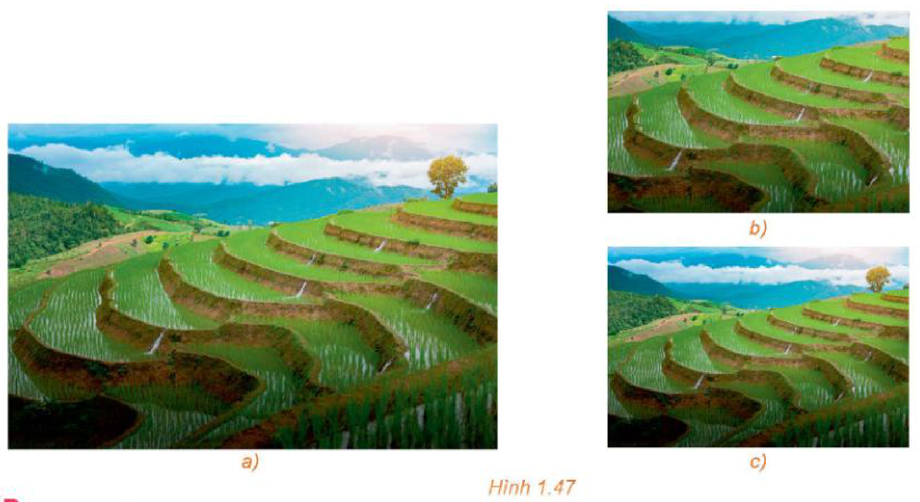
VẬN DỤNG 2 – BÀI 1.23 (SGK TR.29)
VẬN DỤNG
Vận dụng 2. Hình nhỏ nào ở Hình 1.47 không là ảnh của hình lớn qua một phép vị tự? Vì sao?
Hình b): chỉ là một phần hình a) phóng lên (mất cây ở góc phải); hình c) là ảnh thu nhỏ của a).
1.23. Hình nhỏ nào ở Hình 1.49 là ảnh của hình lớn qua một phép vị tự?
Hình 1.47 – Ruộng bậc thang
Hình nhỏ phía trên (tỉ số $\frac{1}{2}$); hình bên phải bị lật trái – phải nên không phải.
CĐ1 – Bài 6. Phép vị tự – Toán 11 21
Notes:
3'. Quan sát Hình 1.47, 1.49, trả lời miệng (click 1, 2).

Slide 22
ĐÚNG HAY SAI?
TRÒ CHƠI
📋 HS giơ thẻ Đ/S.
1. Phép vị tự là một phép dời hình.
SAI (chỉ khi |k| = 1)
2. $V_{\left(O , k\right)}$ biến đường thẳng thành đường thẳng song song hoặc trùng với nó.
ĐÚNG
3. $V_{\left(O , −2\right)}$ biến đường tròn bán kính 3 thành đường tròn bán kính $−6$.
SAI (bán kính 6)
4. $V_{\left(O , 3\right)}$ biến tam giác thành tam giác có diện tích gấp 9 lần.
ĐÚNG
CĐ1 – Bài 6. Phép vị tự – Toán 11 22
Notes:
2'. Click 1–4. Đáp án: S – Đ – S – Đ.

Slide 23
TRÒ CHƠI: RUNG CHUÔNG VÀNG
TRÒ CHƠI
🔔 Luật chơi
Mỗi bạn một bảng con – viết đáp án khi hết giờ.
Câu nhiều lựa chọn: ghi A, B, C hoặc D (30 giây).
Câu Đúng/Sai: ghi Đ hoặc S cho từng ý (60 giây).
Câu trả lời ngắn, thực tế: ghi một số (60 giây).
Sai: rời sàn thi. Bạn trụ lại cuối cùng rung chuông vàng!
CĐ1 – Bài 6. Phép vị tự – Toán 11 23
Notes:
Mỗi HS một bảng con. Mỗi câu 30 giây (Đ/S, trả lời ngắn, thực tế: 60 giây). Sai rời sàn thi; có thể 'cứu trợ' 1 lần. Cấu trúc 8 câu theo đề thi từ 2025: nhiều lựa chọn, Đúng/Sai, trả lời ngắn, thực tế. Đáp án đã kiểm tra bằng Python.

Slide 24
RUNG CHUÔNG VÀNG – CÂU 1 – BIẾT
TRÒ CHƠI
Phép vị tự $V_{\left(O , −1\right)}$ là
A. phép đối xứng tâm $O$
A. phép đối xứng tâm $O$ ✔
B. phép đồng nhất
B. phép đồng nhất ✘
C. phép đối xứng trục
C. phép đối xứng trục ✘
D. phép tịnh tiến
D. phép tịnh tiến ✘
Đáp án A. $\vec{OM^{′}}=−\vec{OM}$: $O$ là trung điểm $MM^{′}$.
CĐ1 – Bài 6. Phép vị tự – Toán 11 24
Notes:
30 giây. HS giơ thẻ A/B/C/D. Click 1: đáp án A (xanh), phương án sai (đỏ). OM' = -OM: O là trung điểm MM'. Nhiễu B: nhầm với $k=1$.

Slide 25
RUNG CHUÔNG VÀNG – CÂU 2 – HIỂU
TRÒ CHƠI
$V_{\left(O , 2\right)}$ biến $M(1;−3)$ thành
A. $\left(3;−1\right)$
A. $\left(3;−1\right)$ ✘
B. $\left(2;−6\right)$
B. $\left(2;−6\right)$ ✔
C. $\left(−2;6\right)$
C. $\left(−2;6\right)$ ✘
D. $\left(\frac{1}{2};−\frac{3}{2}\right)$
D. $\left(\frac{1}{2};−\frac{3}{2}\right)$ ✘
Đáp án B. $\left(2·1; 2·(−3))=(2;−6\right)$.
CĐ1 – Bài 6. Phép vị tự – Toán 11 25
Notes:
30 giây. HS giơ thẻ A/B/C/D. Click 1: đáp án B (xanh), phương án sai (đỏ). (2· 1; 2·(-3)) = (2;-6). Nhiễu A: cộng 2; C: dùng $k=-2$; D: chia 2.

Slide 26
RUNG CHUÔNG VÀNG – CÂU 3 – HIỂU
TRÒ CHƠI
$V_{\left(O , −3\right)}$ biến đoạn thẳng dài 4 thành đoạn thẳng dài
A. $−12$
A. $−12$ ✘
B. $\frac{4}{3}$
B. $\frac{4}{3}$ ✘
C. $12$
C. $12$ ✔
D. $36$
D. $36$ ✘
Đáp án C. $|k|·4=12$.
CĐ1 – Bài 6. Phép vị tự – Toán 11 26
Notes:
30 giây. HS giơ thẻ A/B/C/D. Click 1: đáp án C (xanh), phương án sai (đỏ). |k|· 4 = 12. Nhiễu A: quên giá trị tuyệt đối; D: nhân $k^2$.

Slide 27
RUNG CHUÔNG VÀNG – CÂU 4 – VẬN DỤNG
TRÒ CHƠI
$V_{\left(I , 2\right)}$ với $I(1;1)$ biến $A(3;2)$ thành
A. $\left(6;4\right)$
A. $\left(6;4\right)$ ✘
B. $\left(4;3\right)$
B. $\left(4;3\right)$ ✘
C. $\left(2;1,5\right)$
C. $\left(2;1,5\right)$ ✘
D. $\left(5;3\right)$
D. $\left(5;3\right)$ ✔
Đáp án D. $\vec{IA^{′}}=2\vec{IA}=(4;2)$ ⇒ $A^{′}(5;3)$.
CĐ1 – Bài 6. Phép vị tự – Toán 11 27
Notes:
30 giây. HS giơ thẻ A/B/C/D. Click 1: đáp án D (xanh), phương án sai (đỏ). IA' = 2IA = (4;2) ⇒ A'(5;3). Nhiễu A: dùng tâm $O$; B: $A+\overrightarrow{IA}$ sai; C: lấy trung điểm.

Slide 28
RUNG CHUÔNG VÀNG – CÂU 5 – ĐÚNG/SAI
TRÒ CHƠI
$V_{\left(O , −2\right)}$ biến $(C):(x−1)^{2}+(y+2)^{2}=4$ thành $\left(C^{′}\right)$.
a) Tâm của $\left(C^{′}\right)$ là $\left(−2;4\right)$.
ĐÚNG
b) Bán kính của $\left(C^{′}\right)$ bằng $−4$.
SAI (bằng 4)
c) $(C^{′}):(x+2)^{2}+(y−4)^{2}=16$.
ĐÚNG
d) Diện tích hình tròn $\left(C^{′}\right)$ gấp 2 lần $\left(C\right)$.
SAI (gấp 4 lần)
CĐ1 – Bài 6. Phép vị tự – Toán 11 28
Notes:
60 giây. Click 1–4. Đáp án: Đ – S – Đ – S.

Slide 29
RUNG CHUÔNG VÀNG – CÂU 6 – HIỂU
TRÒ CHƠI
Phép vị tự tỉ số $k>0$ biến tam giác diện tích 5 thành tam giác diện tích 45. Tìm $k$.
Đáp số: 3. $k^{2}=9$, $k=3$. Sai thường gặp: $k=9$.
CĐ1 – Bài 6. Phép vị tự – Toán 11 29
Notes:
60 giây. Click 1. Đáp số: 3. k² = 9, k = 3. Sai thường gặp: k = 9.

Slide 30
RUNG CHUÔNG VÀNG – CÂU 7 – VẬN DỤNG
TRÒ CHƠI
Tam giác $ABC$ có trọng tâm $G$, $M$ là trung điểm $BC$. Phép vị tự $V_{\left(G , k\right)}$ biến $A$ thành $M$. Tìm $k$ (viết dạng số thập phân).
Đáp số: -0,5. $\vec{GM}=−\frac{1}{2}\vec{GA}$ ⇒ $k=−0,5$. Sai thường gặp: $0,5$ (quên ngược hướng) hoặc $−2$.
CĐ1 – Bài 6. Phép vị tự – Toán 11 30
Notes:
90 giây. Click 1. Đáp số: -0,5. GM = -1/2GA ⇒ k = -0,5. Sai thường gặp: 0,5 (quên ngược hướng) hoặc -2.

Slide 31
RUNG CHUÔNG VÀNG – CÂU 8 – VẬN DỤNG
TRÒ CHƠI
Logo cà phê Pleiku (Gia Lai) có diện tích 12 cm². In lên poster bằng phép vị tự tỉ số 15. Diện tích logo trên poster là bao nhiêu cm²?
Đáp số: 2700. $12·{15}^{2}=2700$ cm². Sai thường gặp: $180$ (nhân 15).
CĐ1 – Bài 6. Phép vị tự – Toán 11 31
Notes:
90 giây. Click 1. Số liệu giả định. Đáp số: 2700. 12· 15² = 2700 cm². Sai thường gặp: 180 (nhân 15).

Slide 32
VẬN DỤNG – LOGO PHÓNG TO, THU NHỎ
VẬN DỤNG
Thiết kế logo câu lạc bộ của lớp (hoặc biển hiệu một nông sản Vĩnh Thạnh) trên GeoGebra.
Dùng phép vị tự (lệnh Dilate) tạo bản phóng to (poster) và bản thu nhỏ (tem nhãn); ghi rõ tâm, tỉ số; tính tỉ số diện tích.
CĐ1 – Bài 6. Phép vị tự – Toán 11 32
Notes:
1'. Nhóm 4–5 HS, hạn 1 tuần; nộp tệp GeoGebra, hình ảnh, 3–5 slide + Nhật ký AI.

Slide 33

CỦNG CỐ TRỰC TUYẾN – NHIỆM VỤ VỀ NHÀ
TỔNG KẾT
Bài củng cố trực tuyến – quét mã QR hoặc mở đường link:
https://trangtu66.github.io/Taode_thi_online/cc_cd1bai6_t11.html
Nhiệm vụ về nhà:
Hoàn thành Bài 1.20 – 1.23; nhiệm vụ logo.
Đọc trước Bài 7. Phép đồng dạng (SGK tr.30).
▶ MỞ BÀI CỦNG CỐ
CĐ1 – Bài 6. Phép vị tự – Toán 11 33
Notes:
3'. HS quét QR làm bài củng cố online ở nhà. Đáp án chỉ mở khi GV cho phép.

Slide 34
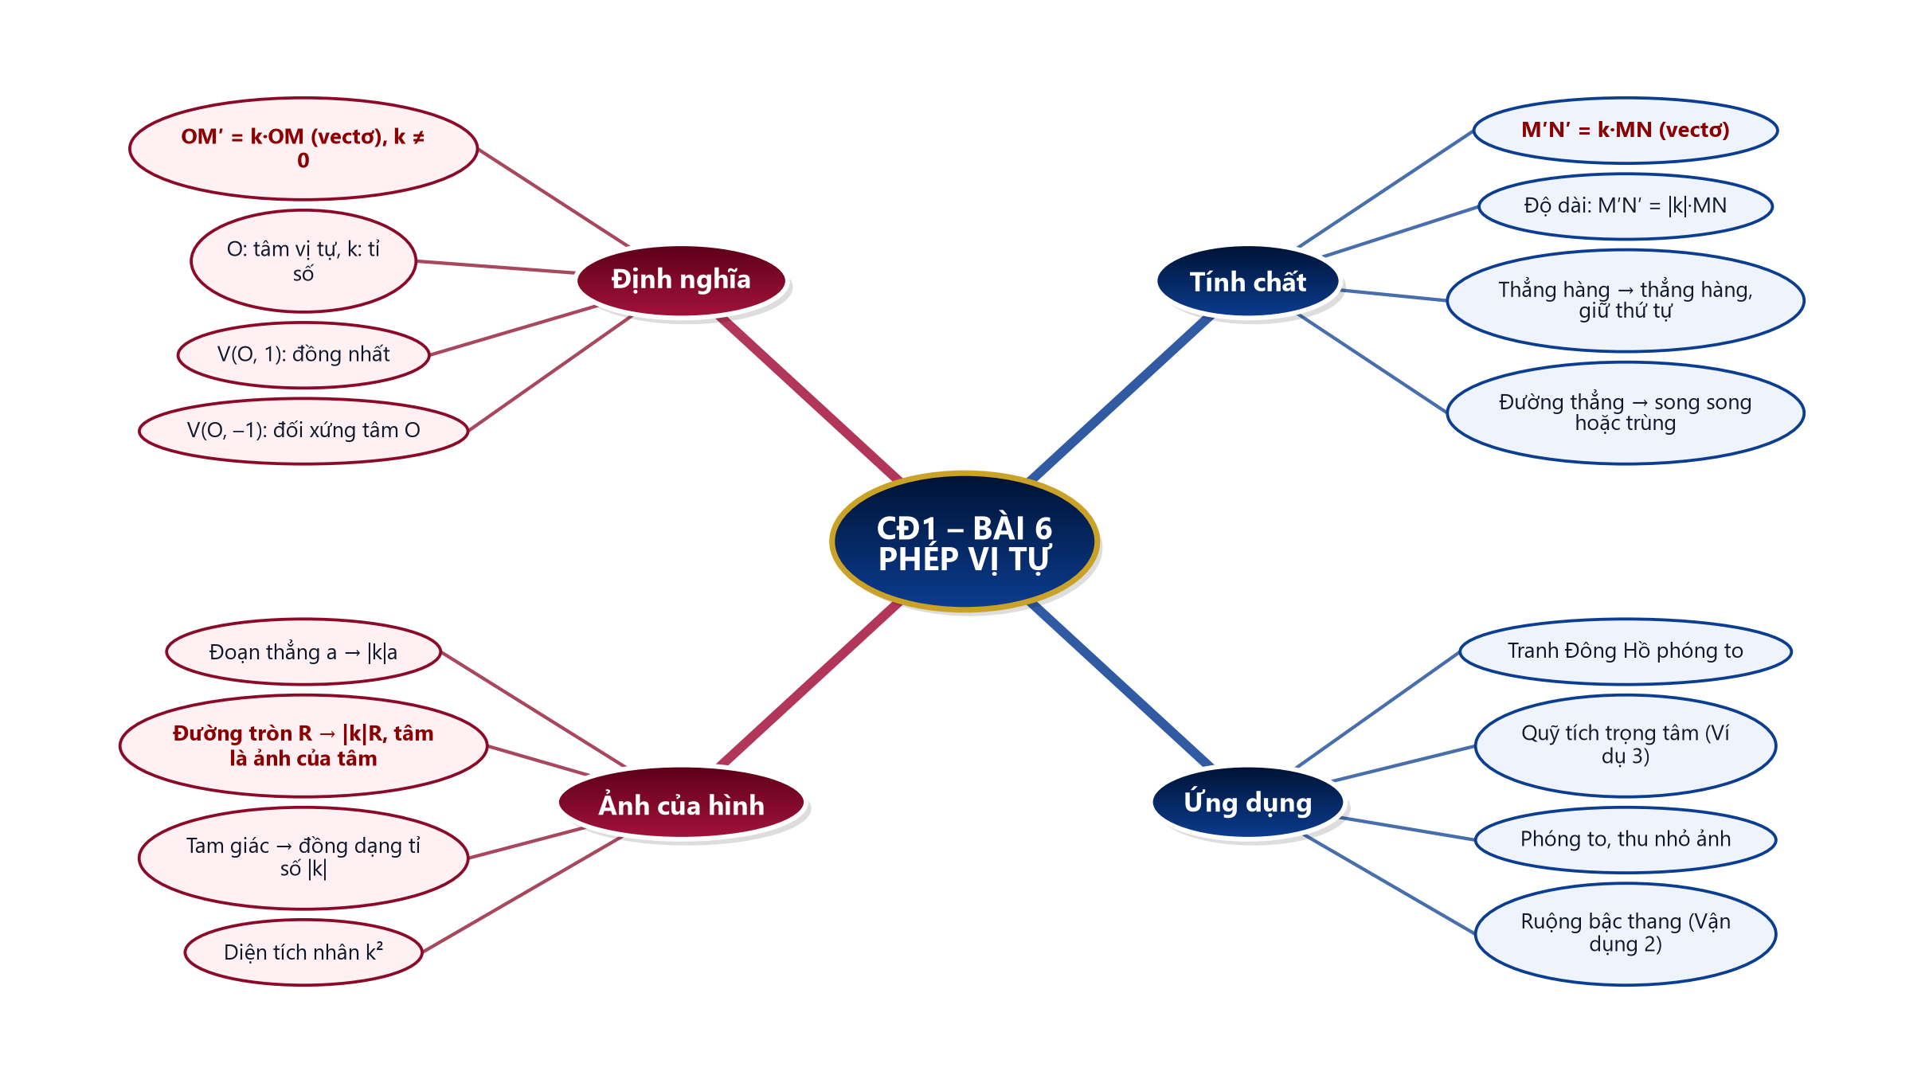
SƠ ĐỒ TƯ DUY – BÀI 6. PHÉP VỊ TỰ
TỔNG KẾT
CĐ1 – Bài 6. Phép vị tự – Toán 11 34
Notes:
1'. HS nêu nội dung các nhánh; GV hiện sơ đồ đầy đủ để đối chiếu.

Slide 35
PHỤ LỤC 1 – SAI LẦM THƯỜNG GẶP
DÀNH CHO GV
Viết bán kính, độ dài ảnh bằng $kR$ khi $k<0$ → luôn dùng $\left|k\right|$.
Tính tâm ảnh $I^{′}=A+kI$ → dùng $\vec{AI^{′}}=k\vec{AI}$, tức $I^{′}=A+k(I−A)$.
Nhân diện tích với $k$ thay vì $k^{2}$.
Quên dấu của $k$ khi ảnh nằm khác phía tâm (Ví dụ 1b).
CĐ1 – Bài 6. Phép vị tự – Toán 11 35
Notes:
Slide ẩn – chỉ GV xem khi chuẩn bị.

Slide 36
PHỤ LỤC 2 – PHÂN HOÁ, DỰ PHÒNG
DÀNH CHO GV
HS cần hỗ trợ: Luyện tập 1, 2; Bài 1.21; Câu 1 – 3, 6.
HS khá, giỏi: Ví dụ 3, Bài 1.20, 1.22; Câu 4, 5, 7, 8.
Khối 11 năm học 2026 – 2027 không có HS khuyết tật; vẫn ghi đủ chữ trên slide để HS tự đọc lại.
Mất điện/mạng: tranh in hai cỡ + thước; đọc đề Rung chuông vàng, HS ghi bảng con.
CĐ1 – Bài 6. Phép vị tự – Toán 11 36
Notes:
Slide ẩn – chỉ GV xem khi chuẩn bị.

